Slide 1



SISTEMA EDUCATIVO DE EL SALVADOR

Slide 2
SISTEMA EDUCATIVO DE EL SALVADOR
Es una estructura de enseñanza integrada por un conjunto de instituciones y organismos que regulan, financian y prestan servicios para el ejercicio de la educación según políticas, relaciones, estructuras y medidas dictadas por el estado de un país.
NIVELES EDUCATIVOS
La educación parvularia (preescolar), atiende a niños de 4 a 6 años.
La educación básica se ofrece normalmente a estudiantes de 7 a 15 años de edad y es obligatorio.
El bachillerato General tiene una duración de 2 años, y el Técnico Vocacional 3 años.
Educación superior.

Slide 3
LEY DE EDUCACIÓN SUPERIOR
En El Salvador, la Ley de Educación Superior es la ley especial que regula el sistema de educación superior del país. Su propósito principal es establecer las normas para la creación, organización, funcionamiento, supervisión y evaluación de las instituciones que imparten educación superior, tanto públicas como privadas.
Sus principales aspectos son:
Regular la educación superior, incluyendo la creación y funcionamiento de universidades, institutos especializados e institutos tecnológicos.
Garantizar la calidad académica mediante requisitos para la autorización, evaluación y acreditación de las instituciones y sus programas.

Slide 4
LEY DE EDUCACIÓN SUPERIOR
Definir los objetivos de la educación superior, entre ellos:
Formar profesionales competentes con sólidos principios éticos.
Promover la investigación científica.
Prestar servicio social a la comunidad.
Conservar y difundir la cultura.
Establecer las funciones fundamentales de la educación superior:
Docencia.
Investigación científica.
Proyección social.
Regular los grados académicos y los requisitos para otorgar títulos universitarios.
Reconocer la autonomía de las instituciones de educación superior estatales y establecer el carácter no lucrativo de las instituciones privadas, de acuerdo con la Constitución.

Slide 5
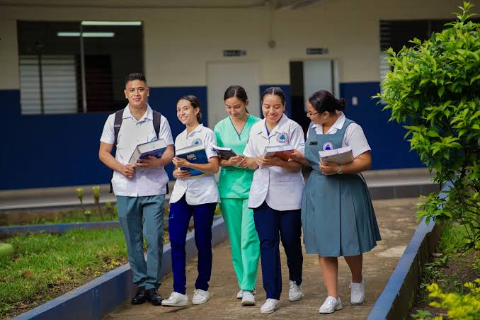

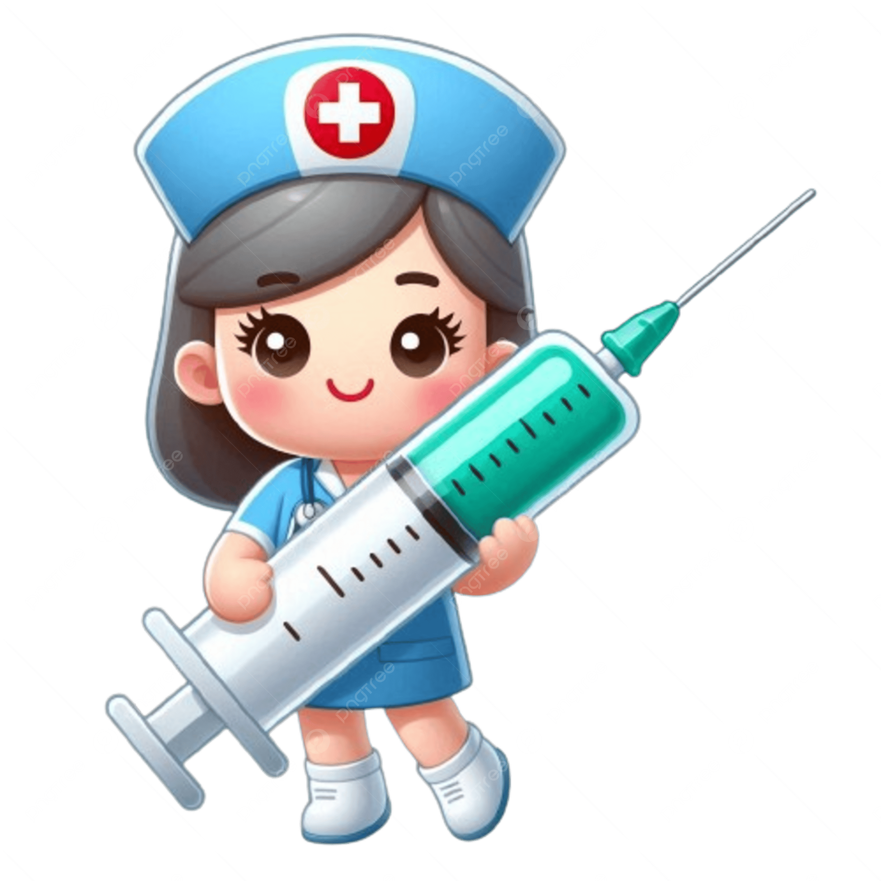
EDUCACIÓN DE ENFERMERÍA

Slide 6
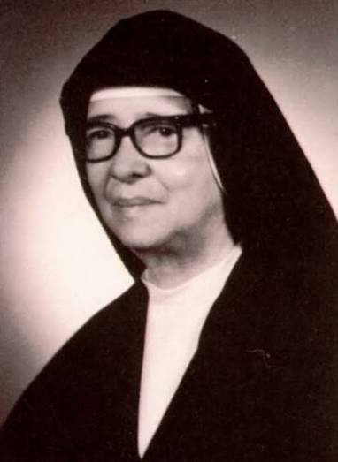
EDUCACIÓN DE ENFERMERÍA
La formación de Enfermería en El Salvador se le acredita a SOR MARÍA TERESA LANG. (De nacionalidad Costarricense) y también incluir a 17 enfermeras salvadoreñas, quienes se constituyeron pioneras en la educación formal de esta profesión en el año de 1924.

Slide 7
EDUCACIÓN DE ENFERMERÍA
El mayor aporte que realizó Sor María Teresa Lang, fue en IMPULSAR LA FORMACIÓN SISTEMÁTICA DE ENFERMERAS EN EL PAÍS.
Respecto a las 17 enfermeras, las fuentes históricas indican que:
En 1918, Sor María Teresa Lang identificó la necesidad de formar personal de enfermería laico en el Hospital Rosales.
Reunió a un grupo de 17 mujeres salvadoreñas que trabajaban en labores de limpieza, cocina y apoyo en el hospital y las preparó para recibir formación formal en enfermería.
Gracias a ese esfuerzo, en 1924 se legalizó el programa de formación y se fundó la primera Escuela de Enfermería en el Hospital Rosales, marcando el inicio de la educación profesional de enfermería en El Salvador.
De ese proceso surgió la primera promoción de siete enfermeras graduadas en 1926, quienes comenzaron a desempeñarse profesionalmente en actividades de cuidado, higiene, curaciones y atención a pacientes.

Slide 8

EDUCACIÓN DE ENFERMERÍA
Desde 1994, con la Reforma de la Ley de Educación Superior (LES), la formación trascendió de una manera importante, y la educación tradicional se fue transformando junto al medio laboral e institucional.
Esta ley estableció que:
Los grados académicos a ofrecer en las instituciones formadoras de recursos humanos de enfermería deberían ser: Técnico/a en enfermería, Tecnólogo/a en enfermería y Licenciado/a en enfermería, donde el control y vigilancia del ejercicio de la profesión le corresponde a la Junta de Vigilancia de la Profesión de Enfermería (J.V.P.E) (OPS 2011:P 122)

Slide 9
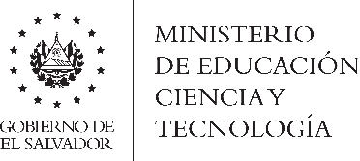
EDUCACIÓN DE ENFERMERÍA
Sin embargo, cabe señalar que, la formación de las personas de enfermería trascendió de manera importante con la Reforma de la Ley de Educación Superior, que entró en vigencia en el año de 1998.
Desde el año 2003, la formación de enfermería es regulada por el Ministerio de Educación, a través de la Dirección Nacional de Educación Superior y la Junta de Vigilancia de la Profesional de Enfermería.

Slide 10
EDUCACIÓN DE ENFERMERÍA
Documentos que regulan la formación de Recursos Humanos de Enfermería en El Salvador en El Salvador son:
Código de Salud, es el Código de Ética para profesionales de enfermería de El Salvador.
El Código de Salud de El Salvador es el cuerpo normativo que desarrolla los principios constitucionales relacionados con la salud pública y la asistencia social en el país. Fue aprobado mediante el Decreto Legislativo Nº 955 y se mantiene actualizado por las autoridades para adaptarse a las realidades sanitarias.

Slide 11
EDUCACIÓN DE ENFERMERÍA
OBJETIVOS PRINCIPALES DEL CÓDIGO DE ÉTICA:
Regula la salud publica y la asistencia social de todos los habitantes.
Normar la organización y facultades del Ministerio de Salud (MINSAL) y del Consejo Superior de Salud Pública (CSSP).
Controlar los servicios privados de salud y sus relaciones con el Estado.
Vigilar el ejercicio de las profesiones médicas y de salud en el territorio nacional.
OBLIGACIONES Y RESPONSABILIDADES DEL CÓDIGO DE ÉTICA:
Auxilio obligatorio.
Secreto Profesional.
Responsabilidad legal.
Régimen sancionatorio.

Slide 12
EDUCACIÓN DE ENFERMERÍA
Otro documentos que regulan la formación de Recursos Humanos de Enfermería en El Salvador en El Salvador son:
Lineamientos Técnicos para la Ética para la integración Docencia – servicio de Recursos Humanos de Enfermería en las Redes Integrales e Integradas de Salud (RIIS).
En la cual regulan el proceso de articulación de las instituciones de salud y las entidades formadoras.
En la red pública de El Salvador, por ejemplo, funcionan articulando las Unidades de Salud (primer nivel) con los Hospitales Nacionales (segundo y tercer nivel) para optimizar recursos y mejorar el acceso de la población a los servicios.

Slide 13
LA GREMIAL DE ENFERMERÍA ESTÁ CONFORMADA POR ONCE INSTITUCIONES
1. Universidad Autónoma de Santa Ana (UNASA).
2. Universidad Católica de El Salvador (UNICAES).
3. Universidad Gerardo Barrios (UCB).
4. Universidad Salvadoreña Alberto Masferrer (USAM).
5. Universidad Dr. Andrés Bello (UNAB).
6. Universidad de Oriente (UNIVO).

Slide 14
LA GREMIAL DE ENFERMERÍA ESTÁ CONFORMADA POR ONCE INSTITUCIONES
7. Escuela Técnica para la Salud (ETPS).
8. Universidad Dr. José Matías Delgado (UJMD).
10. Instituto Especializado de Profesionales de la Salud (IEPROES).
9. Universidad Evangélica de El Salvador (UEES).
11. Universidad de El Salvador (UES).

Slide 15
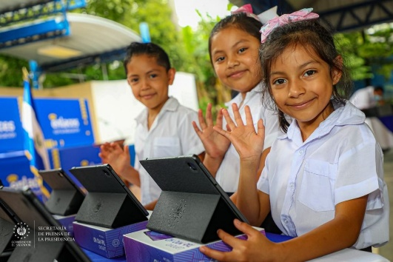
PERSPECTIVA DE LA EDUCACIÓN PRESENTE Y FUTURA
En este sentido, una perspectiva acerca de la enseñanza puede caracterizarse como una lente a través de la cual se puede apreciar y observar tanto la enseñanza como el aprendizaje.
LA EDUCACIÓN PRESENTE
se basa en el método científico, ya que se busca que los alumnos aprendan no solo a pensar, sino también a actuar, predecir y resolver, tener pensamiento crítico, para lo cual es básico el trabajo en equipo para intercambiar ideas y fomentar la cooperación.

Slide 16
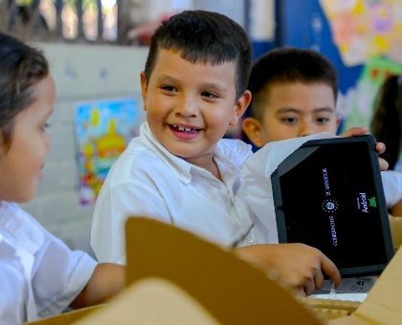
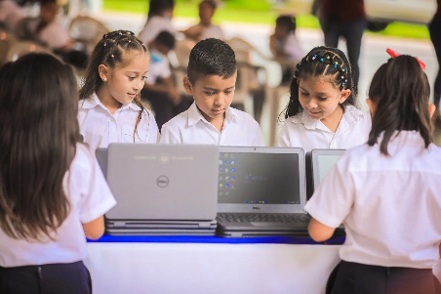
PERSPECTIVA DE LA EDUCACIÓN PRESENTE Y FUTURA
LA EDUCACIÓN FUTURA:
Prevé la participación activa de los aprendices, así como exige creatividad, una actitud innovadora, investigación y pensamiento crítico por parte de los docentes.
Fomentar la autoconfianza y la seguridad, dar herramientas para conocerse, ser feliz y construir el propósito de vida, centrarse en la salud mental y emocional, en forjar el carácter y fomentar la ciudadanía responsable.

